Slide 1
人教版初中化学九年级上册
第1章 走进化学世界
1.3 走进化学实验室
第一课时 化学实验常用仪器及药品的取用
讲解人：xippt 时间：2020.6.1

Slide 2
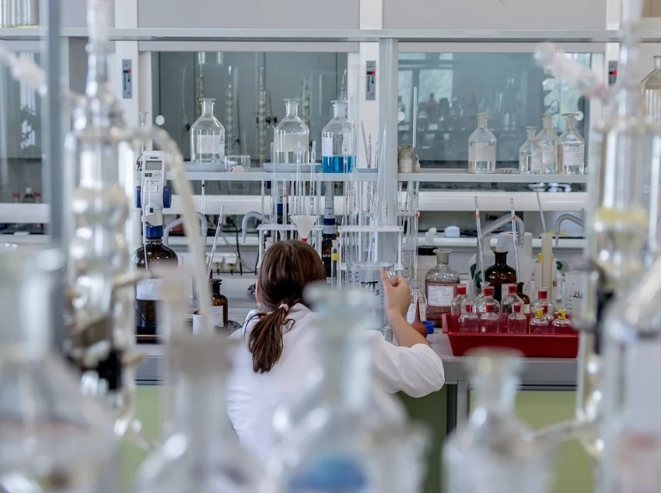
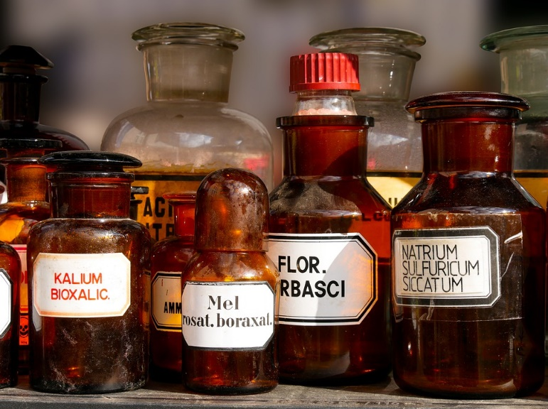
复习与回顾
通过上节学习我们知道，学习化学的一个重要途径是科学探究。实验是科学探究的重要手段，这节课我们将一起走进化学实验室，去认识一下初中化学常用的仪器，掌握使用它们的正确方法。

Slide 3
学习目标
1.认识常见的化学仪器，了解其使用方法与注意事项。（重点）
2.知道实验室药品取用原则，学会药品取用方法。（重点）

Slide 4
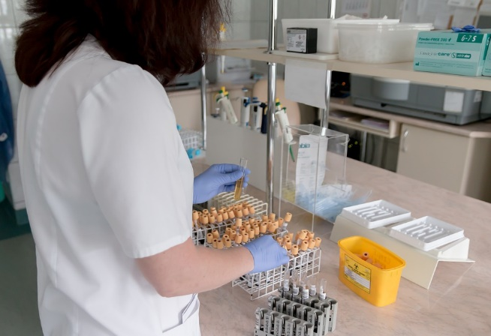
一、实验室安全
在化学实验室中，安全是非常重要的，它常常潜藏着诸如发生爆炸、着火、中毒、灼伤、割伤、触电等事故的危险性，如何来防止这些事故的发生以及万一发生又如何来急救，这些都是每一个化学实验工作者必须具备的素质。
思考：在实验室中，我们应该遵守什么规则呢？

Slide 5
一、实验室安全
未经教师批准不可以进入实验室

Slide 6
一、实验室安全
不可以在实验室內奔跑和嬉戏。

Slide 7
一、实验室安全
不可以在实验室內饮食

Slide 8
一、实验室安全
未经老师批准不得擅取任何物品或药品。

Slide 9
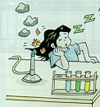
一、实验室安全
实验进行时，不可擅自离开实验室。

Slide 10
一、实验室安全
要服从老师指示，有疑问时，要向老师提问。

Slide 11
一、实验室安全
做完实验后，记住洗手。

Slide 12
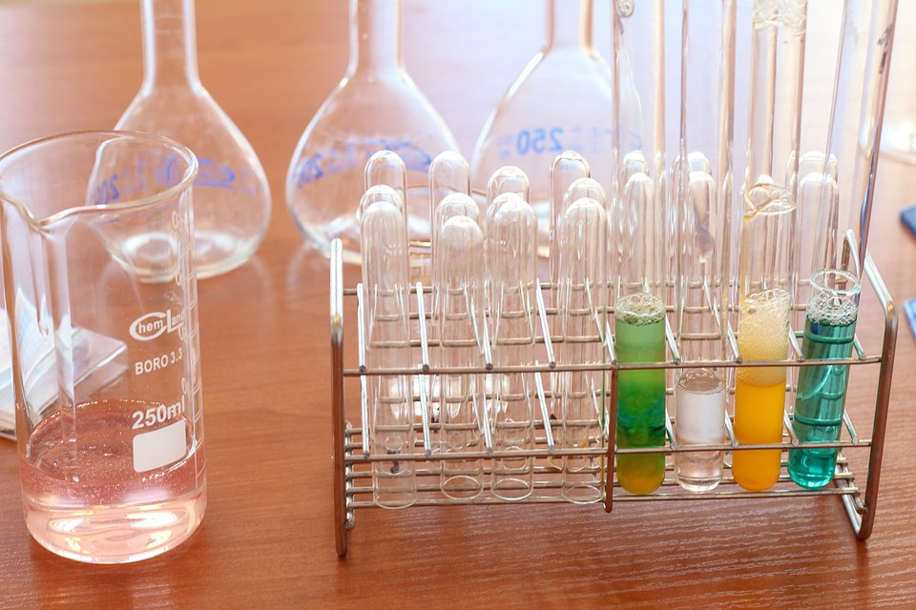
二、认识常见化学仪器
观察图片，你能发现哪些实验仪器？

Slide 13
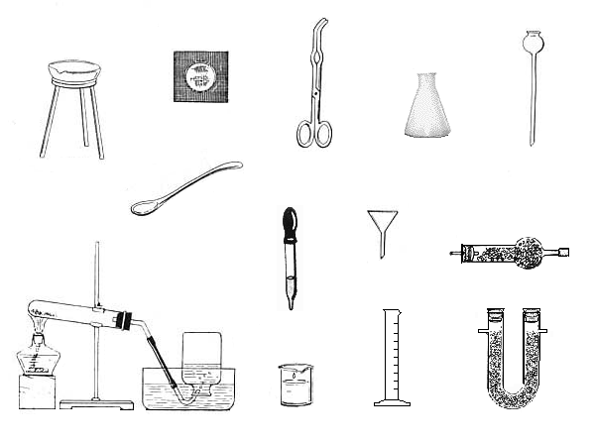
二、认识常见化学仪器
实验室常见的化学仪器
石棉网
坩埚钳
锥形瓶
长颈漏斗
蒸发皿
药匙
铁架台
试管
漏斗
球形干燥管
集气瓶
胶头滴管
酒精灯
水槽
烧杯
量筒
U形干燥管

Slide 14
二、认识常见化学仪器
几种重要仪器的使用
试管
用作少量试剂的反应容器，在常温或加热时使用。
注意：加热后不能骤冷,防止炸裂。
用于夹持试管。
注意：使用时从底部往上套，夹在试管的中上部，手握长柄，拇指不按短柄。

Slide 15
二、认识常见化学仪器
几种重要仪器的使用
用于配制溶液和较大量试剂的反应容器，在常温和加热时使用
用于搅拌、过滤或转移液体
烧杯
玻璃棒
用于固定和支持各种仪器，一般常用于过滤和加热等实验操作
用于加热
酒精灯
铁架台

Slide 16
二、认识常见化学仪器
几种重要仪器的使用
胶头滴管用于吸取和滴加少量液体，滴瓶用于盛放液体药品
量取液体
量筒
滴瓶
用作收集或贮存少量气体
胶头滴管用过后应立即洗净,再去吸取其他药品。滴瓶上的滴管与滴瓶配套使用
集气瓶
胶头滴管

Slide 17
三、化学药品的取用
实验室中的化学药品在取用时应注意什么？
（1）“三不”原则：不能用手接触药品；不能把鼻孔凑到容器口去闻药品（特别是气体）的气味；不得品尝任何药品的味道，即“不触、不闻、不尝”。
（2）节约原则：要严格按实验规定的用量取药品；如果没有说明用量时，应按最少量取用：液体取1～2mL，固体只需盖满试管底部。
（3）处理原则：实验用剩的药品应放入指定容器内，既不能放回原瓶，也不能随意丢弃，更不能拿出实验室。

Slide 18
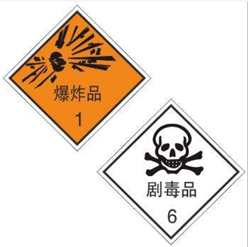
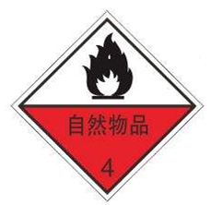
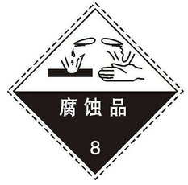
三、化学药品的取用
常用危险化学品标志

Slide 19
三、化学药品的取用
1.固体药品的取用
广口瓶
固体药品通常保存在 中。
镊子
（1）块状药品的取用用 。
①
②
③
容器 ，把药品放在 。
横放
容器口
将容器 。
药品缓缓滑到底部
慢慢竖起
一横二放三慢竖

Slide 20
三、化学药品的取用
药匙
（2）粉末状药品的取用用 。
把容器倾斜→把药品 送到容器底部→把容器 。
用药匙或纸槽
竖立起来
一斜二送三直立

Slide 21
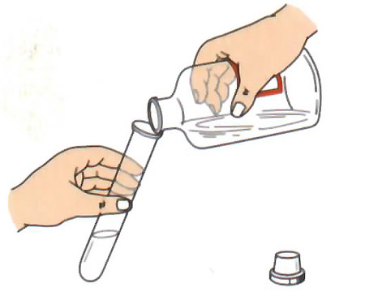
三、化学药品的取用
2.液体药品的取用
细口瓶
液体药品通常保存在 中。
（1）倾倒液体药品
①为什么要将瓶塞倒放在桌面上？
防止腐蚀桌面、避免试剂受到污染。
②倾倒液体时，为什么要将标签握在手心里？
防止残留的药液流下腐蚀标签。

Slide 22
三、化学药品的取用
（2）量取一定量的液体
量取一定量的液体药品通常用 ，吸取和滴加少量液体用 。
胶头滴管
量筒

Slide 23
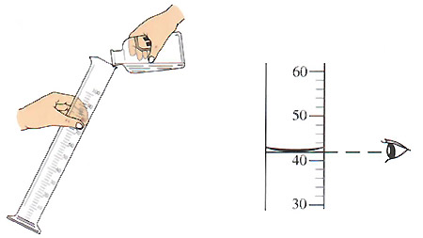
三、化学药品的取用
【注意事项】
①量筒必须放 。
②读数时视线要与量筒内 保持水平。
③定量量取时，首先向量筒内 液体，离刻度还有1mL～2mL时，改用 。
平
凹液面的最低处
倾倒
滴管滴加

Slide 24
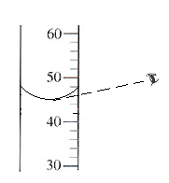
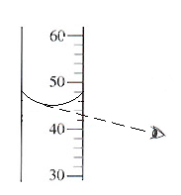
三、化学药品的取用
读数时，如果视线没有与量筒内液体的凹液面的最低处保持水平，会对读数产生什么影响？
俯视
仰视
读数偏大
读数偏小

Slide 25
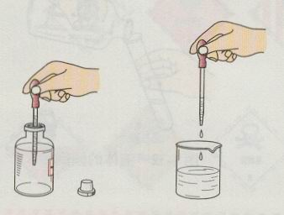
三、化学药品的取用
2.液体药品的取用
（3）滴管的使用
试剂瓶外先挤压乳胶头
（1）在 赶净空气，然后吸液。
（2）滴加液体时，要 滴加。
竖直悬空

Slide 26
三、化学药品的取用
滴管使用的注意事项：
（1）取液后，应保持橡胶胶帽在上，不要平放或倒置，防止药液流下腐蚀橡胶帽。
（2）不要把滴管放在实验台或其他地方，以免沾污滴管。
（3）用过的滴管要立即用清水冲洗干净（滴瓶上的滴管不要用水冲洗），以备再用。 严禁用未经 清洗的滴管再吸取别的试剂。

Slide 27
归纳小结
“三不”原则
药品的取用原则
节约原则
处理原则
块状用镊子
药品的取用
固体药品的取用
粉末状用药匙或纸槽
液体的倾倒
液体药品的取用
胶头滴管滴加
量筒量取

Slide 28
典例精析
1.下列仪器中，具有溶解固体，配制溶液和加热较多量液体这三种用途的是（ ）
A.试管 B.量筒
C.集气瓶 D.烧杯
D
2.量取45mL的水应选用的量筒是（ ）
A.10 mL B.25 mL
C.50 mL D.100 mL
C

Slide 29
典例精析
3.在取用液体药品时，如果没有说明用量，应取用的最小量是（ ）
A.1mL~2mL B.3mL~4mL
C.6mL D.10mL
A
4.下列有关胶头滴管的使用方法正确的是（ ）
A.胶头滴管用后，直接放在实验台上
B.用完滴瓶上的滴管直接放回滴瓶
C.胶头滴管用后，直接用于吸取其他试剂
D.取液后的滴管平放或倒置
B

Slide 30
典例精析
5. 用量筒量取液体，视线与量筒内液体的凹液面最低处保持水平，读数为15ml,倒出部分液体后，俯视凹液面最低处，读数为9ml,则实际倒出液体体积（ ）
小于6ml B. 大于6ml C. 等于6ml D. 无法确定
6. 现有仪器： ① 集气瓶；② 铁架台﹙ 带铁架﹚ ；③量筒； ④烧杯。
⑴用于测量液体体积是﹙ ﹚。
⑵用于收集，贮存少量气体是﹙ ﹚。
⑶用于配制液体是﹙ ﹚。
⑷用于固定或夹持各种仪器是﹙ ﹚。
B
③
①
④
②

Slide 31
版权声明
感谢您下载xippt平台上提供的PPT作品，为了您和xippt以及原创作者的利益，请勿复制、传播、销售，否则将承担法律责任！xippt将对作品进行维权，按照传播下载次数进行十倍的索取赔偿！
1. 在xippt出售的PPT模板是免版税类(RF:
Royalty-Free)正版受《中国人民共和国著作法》和《世界版权公约》的保护，作品的所有权、版权和著作权归xippt所有,您下载的是PPT模板素材的使用权。
2. 不得将xippt的PPT模板、PPT素材，本身用于再出售,或者出租、出借、转让、分销、发布或者作为礼物供他人使用，不得转授权、出卖、转让本协议或者本协议中的权利。

Slide 32
人教版初中化学九年级上册
第1章 走进化学世界
感谢你的聆听
MENTAL HEALTH COUNSELING PPT
讲解人：xippt 时间：2020.6.1

